Slide 1
Assignment 5 Parallel processing
by OpenMP
12 January, 2021
waterfog9580@gmail.com

Slide 2
OpenMP
Multi-task programming model on shared memory architecture
공유메모리 환경(UMA,NUMA,...)에서 다중 스레드를 사용하는
병렬 프로그램 작성을 위한 프로그래밍 API
CPU
CPU
CPU
CPU
Cache
Cache
Cache
Cache
Memory

Slide 3
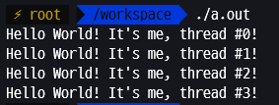
OpenMP
OpenMP’s Hello world
OpenMP
Master Thread
#include <omp.h>
int main(){
#pragma omp parallel num_threads(4)
{ printf(“hello world! It’s me, thread #%ld\n”, omp_get_thread_num); }
}
OpenMP header file
Set parallel region & number of thread
fork
Set parallel region
A
B
C
parallel region
D
join
Master Thread

Slide 4
POSIX vs OpenMP
POSIX Threads(pthread) vs OpenMP
POSIX
POSIX
OpenMP
…
pthread_t threads[4]
…
pthread_create(&threads[t], NULL, PrintHello, (void *)t);
...
Low-level API
스레드 관련 세부적인 제어 - 스레드 생성, 분배 등
복잡한 구현
high-level API
컴파일러 지시자를 통해 쉽게 병렬화
간단하고 쉬운 구현
높은 이식성
-> 대부분의 os에 openMP 컴파일러가 존재
OpenMP
int main(){
#pragma omp parallel num_threads(4)
printf(“hello world! It’s me, thread #%ld\n”, omp_get_thread_num);
}
컴파일러 지시자
#pragma omp directive [clause list]
directive : openMP 동작제어
- 병렬 영역지정, 작업 분할 방법...
clause : 동작 세부조율
- 스레드수 지정, 변수 private, shared

Slide 5
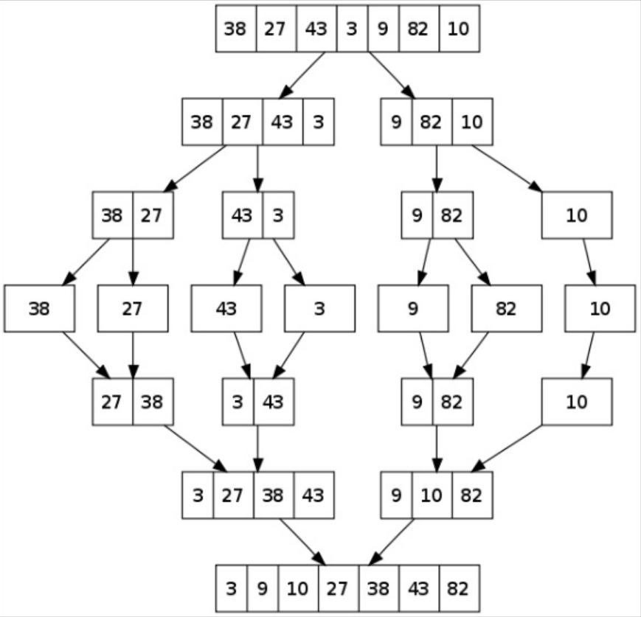
Parallelize Quick sort
divide and conquer
재귀함수에서 다루는 데이터 영역이 매번 독립적으로 설정
arr
데이터 정렬 범위(left ~ right)가 분리되고,
분리된 부분은 중복되지 않음
left, right 값은 재귀함수의 매개변수(스택)에 저장되어 전달 되기 때문에 스레드에 독립적으로 할당할 수 있다.
각 스레드들은 전역변수(arr)에 대하여 독립적으로 연산 수행
-> 병렬처리로 인한 성능 향상 효과 기대
Thread 1
Thread 2
Thread N-1
Thread N
global variable (arr)
arr

Slide 6
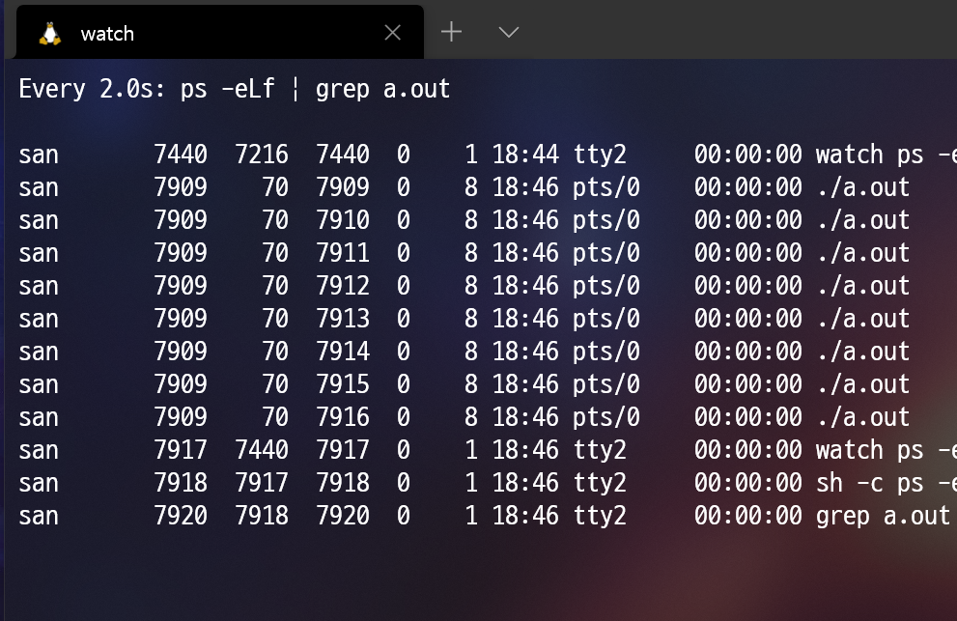
Parallelize Quick sort
implementation
parallel region
void quickSort_parallel(int lenArray, int numThreads){
...
#pragma omp parallel
{
#pragma omp single nowait
{ quickSort_parallel_internal(0, MAX_COUNT-1, cutoff);}
}
}
void quickSort_parallel_internal(int left, int right, int cutoff)
{
...
}else{
#pragma omp task
{ quickSort_parallel_internal(left, j, cutoff); }
#pragma omp task
{ quickSort_parallel_internal(i, right, cutoff); }
...
물리적 CPU개수만큼 스레드 생성
ps -eLf | grep a.out
distribute work

Slide 7
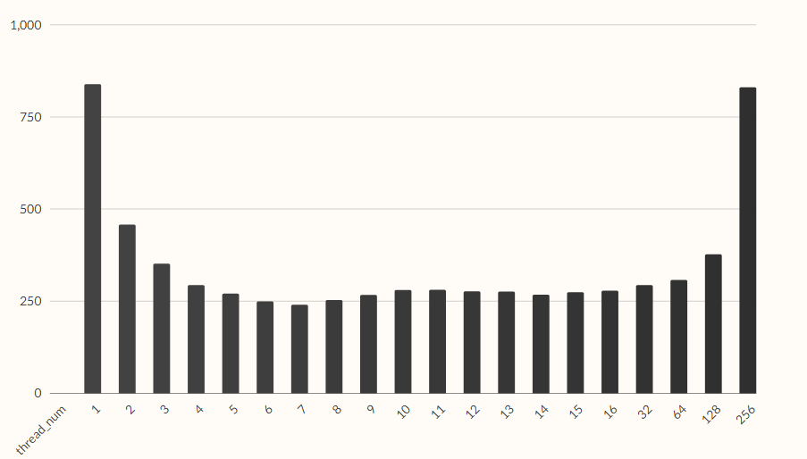
Parallelize Quick sort
gettimeofday
시험 환경
CPU model : i5- 1035G4
CPU : 8
Core : 4
Thread : 8
Memory size : 8G byte
시험 데이터
개수 : 10,000
자료형 : 정수(난수)
스레드 생성, 소멸, 문맥교환 오버헤드 ↑

Slide 8
Q & A

